Slide 1
Software Architecture
Documentation 1.0
2019-2 융합소프트웨어종합설계 6팀 밥알짜
백지수 · 김정현 · 나승원 · 이성준 · 최재영 · 황보진우

Slide 2
01
Coding Guideline
02
Key Class Design
03
Table Design
04
추천 Mechanism 선정
CONTENTS

Slide 3
01
Coding Guideline

Slide 4
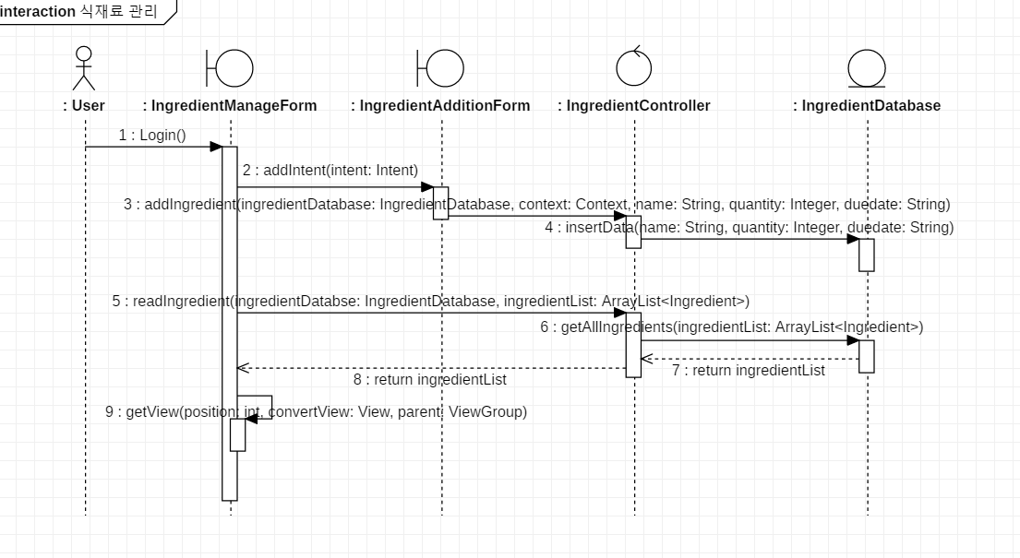
Sequence Diagram (Create, Read)

Slide 5
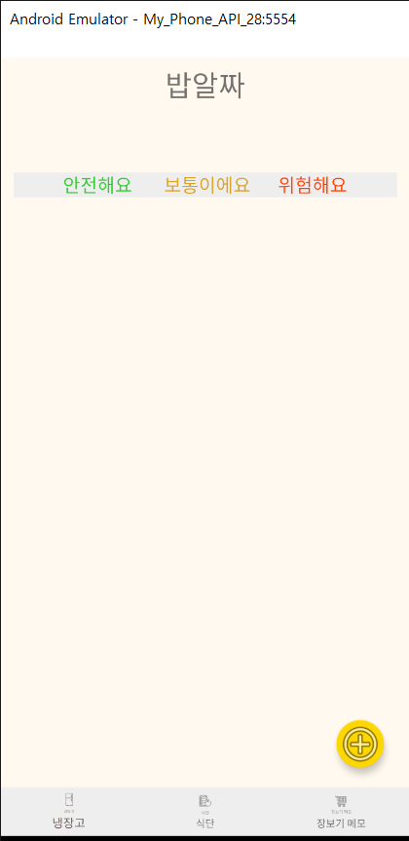
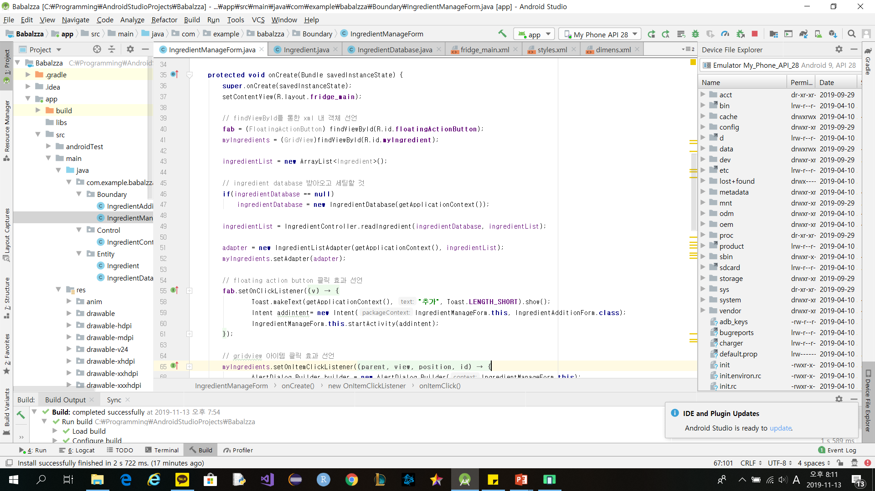
GUI & Code – Create (addIntent)
<Boundary> IngredientManageForm.java

Slide 6
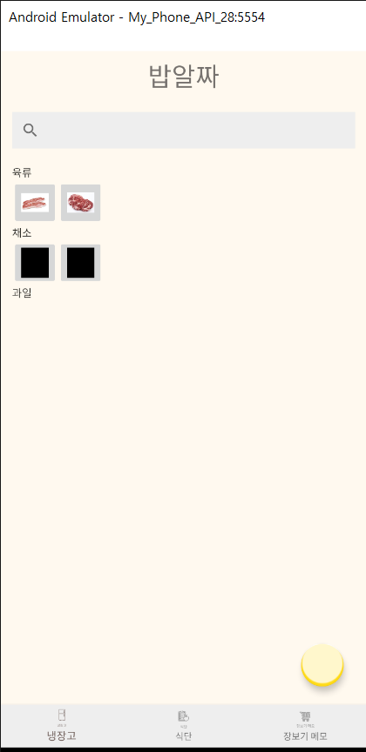
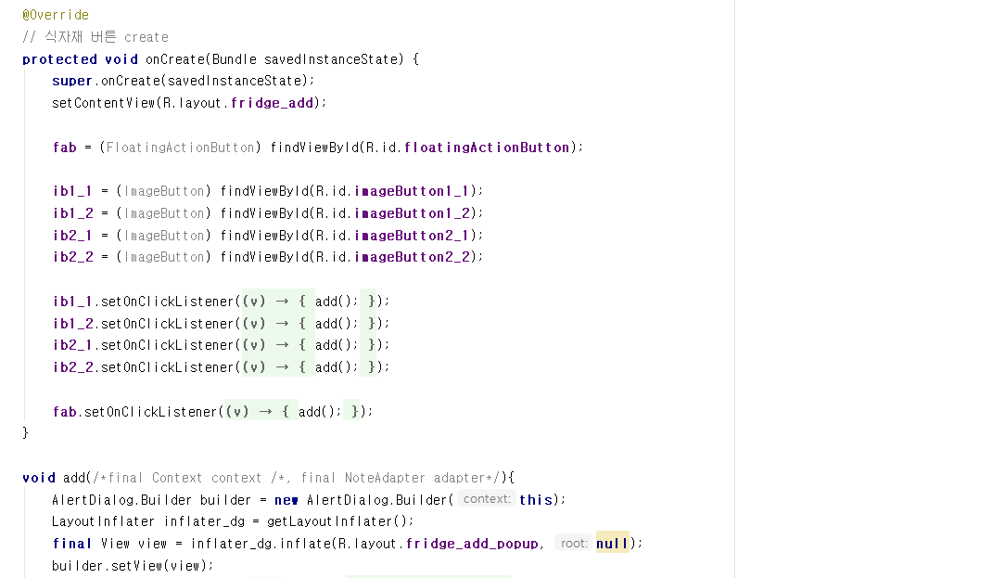
GUI & Code – Create (addIngredient)
<Boundary> IngredientAdditionForm.java

Slide 7
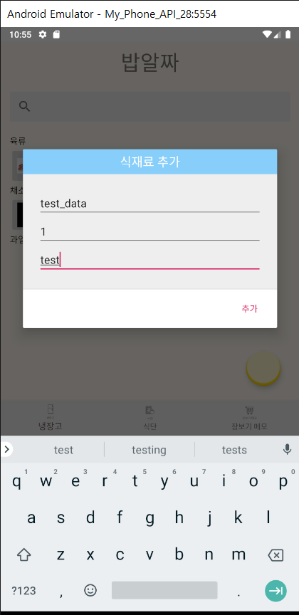
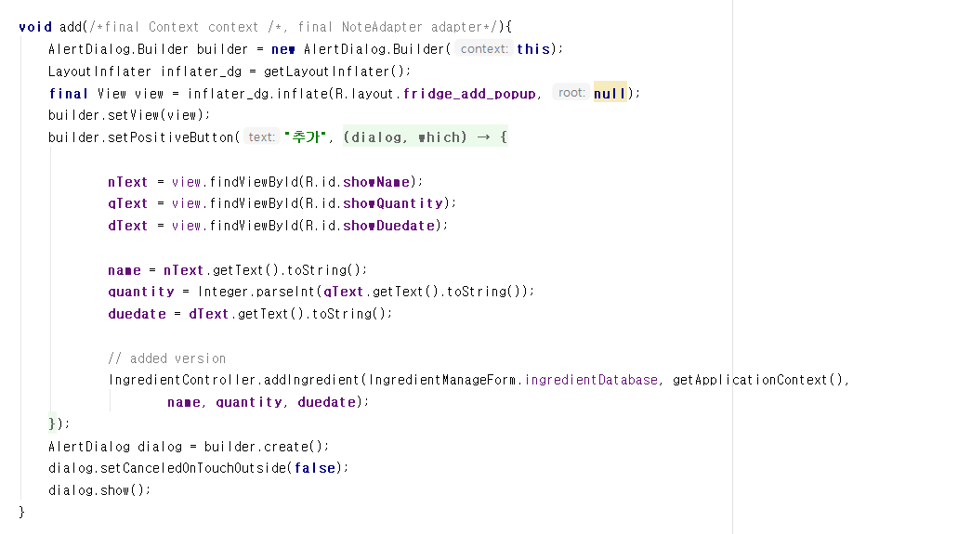
GUI & Code – Create (addIngredient)
<Boundary> IngredientAdditionForm.java

Slide 8
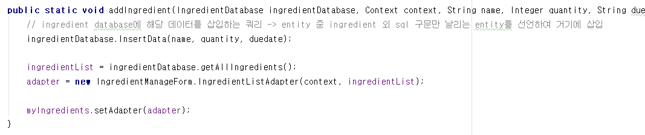
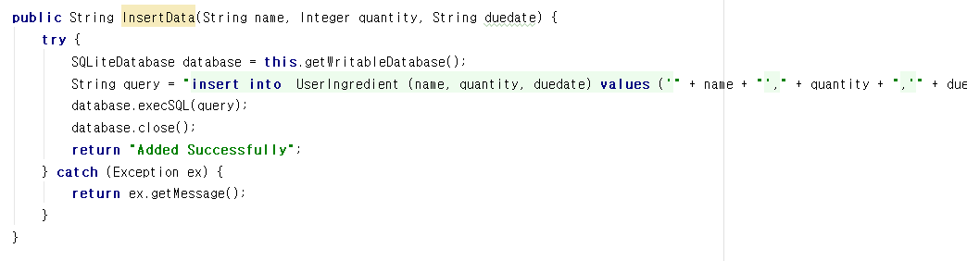
GUI & Code – Create (InsertData)
<Controller> IngredientController.java
<Entity> IngredientDatabase.java

Slide 9
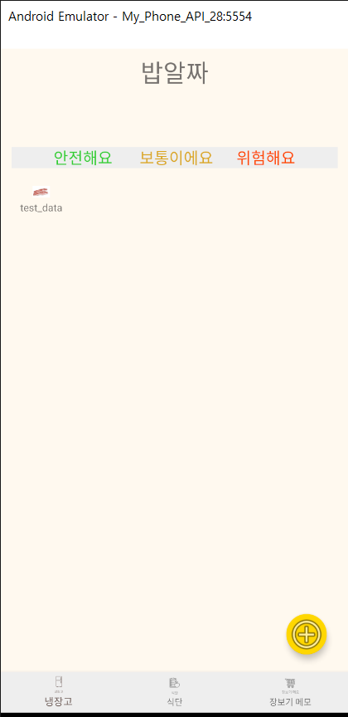
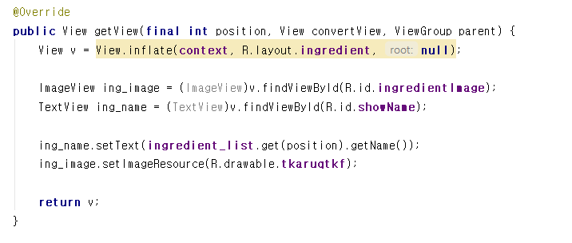
GUI & Code – Read (readIngredient)
<Boundary> IngredientManageForm.java

Slide 10
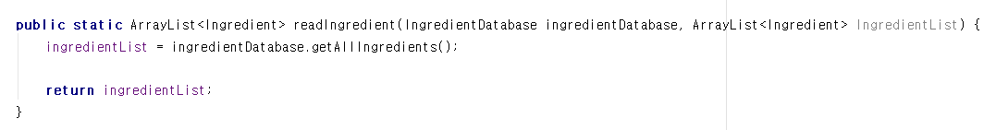
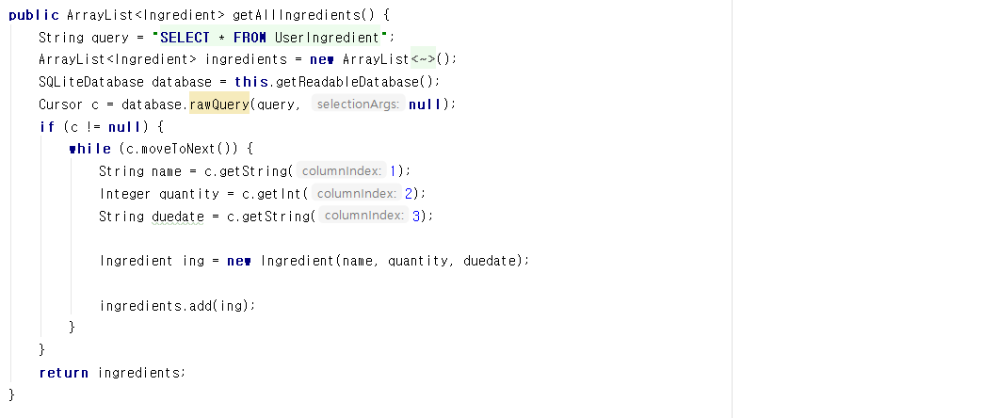
GUI & Code – Read (readIngredient, getAllIngredient)
<Controller> IngredientController.java
<Entity> IngredientDatabase.java

Slide 11
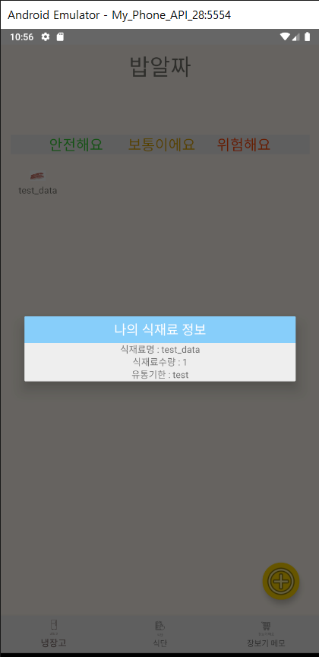
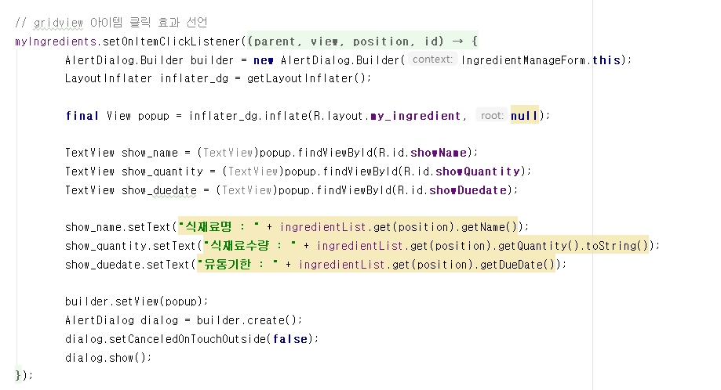
GUI & Code – Read
<Boundary> IngredientManageForm.java

Slide 12
02
Key Class Design

Slide 13
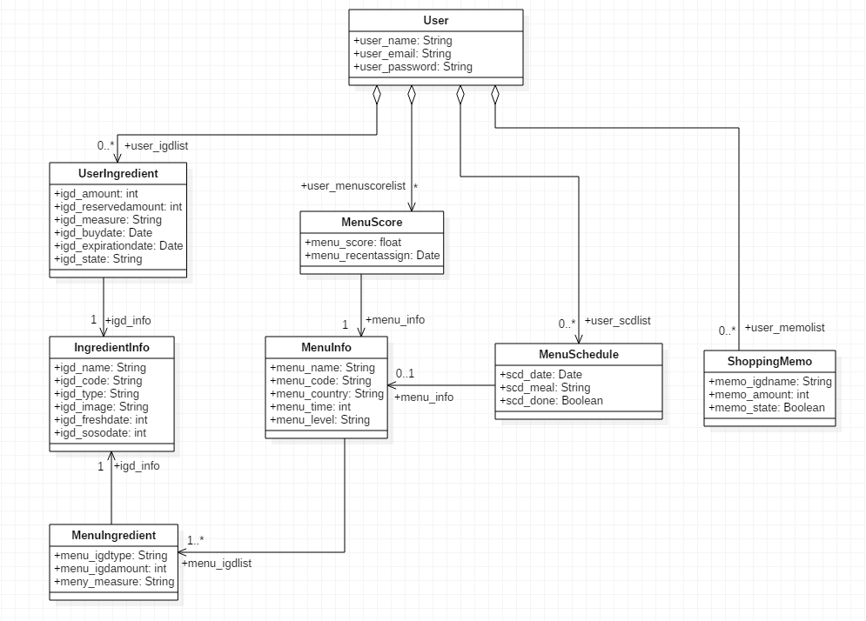
Key Class Design

Slide 14
03
Table Design

Slide 15
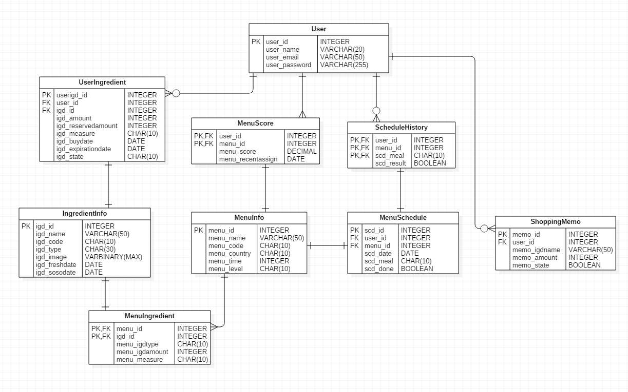
Table Design

Slide 16
04
추천 Mechanism 선정

Slide 17
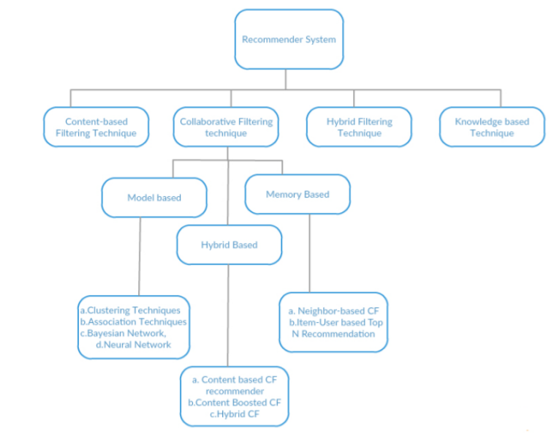
추천 Mechanism 리서치
[ Recommender System의 분류 ]
협업 필터링 (Collaborative Filtering)
많은 사용자들로부터 얻은 기호 정보에 따라 사용자들의 관심사들을 자동적으로 예측하게 해주는 방법
1.1 사용자 기반 협업 필터링
사용자 간의 유사도를 기반으로 사용자와 선호가 비슷한 타사용자가 선택한 아이템을 추천
1.2 아이템 기반 협업 필터링
아이템 간의 유사도를 기반으로 사용자가 선택한 아이템과 유사한 아이템을 추천
장점: 데이터에 의한 결과이기 때문에 신뢰도가 높다.
단점: 1) 신규 사용자나 새로운 아이템에 대한 추천이 어렵다.(Cold Start)
2) 사용자가 많아질 경우 계산 효율이 떨어진다.
2. 내용 기반 필터링 (Content-based Filtering)
아이템의 속성(아이템 프로파일)을 분석하고 사용자의 선호도(사용자 프로파일)를 추출하여 유사성 분석을 통해 추천하는 방법
-아이템 프로파일: 아이템의 속성을 행렬로 나타낸 것으로 DB로부터 얻어오거나, 문서에서 키워드를 추출해서 얻는다.
-사용자 프로파일: 사용자의 선호도 정보를 행렬로 나타낸 것
아이템 프로파일과 사용자 프로파일을 코사인 유사도를 구한다.
장점: 1) 아이템의 속성 정보가 충분하면 추천 결과가 좋다.
2) 새로운 아이템에 대해서도 추천이 가능하다.
단점: 추천되는 아이템의 다양성이 떨어진다.
자료 출처 : International Journal of Advanced Research in Computer and Communication Engineering

Slide 18
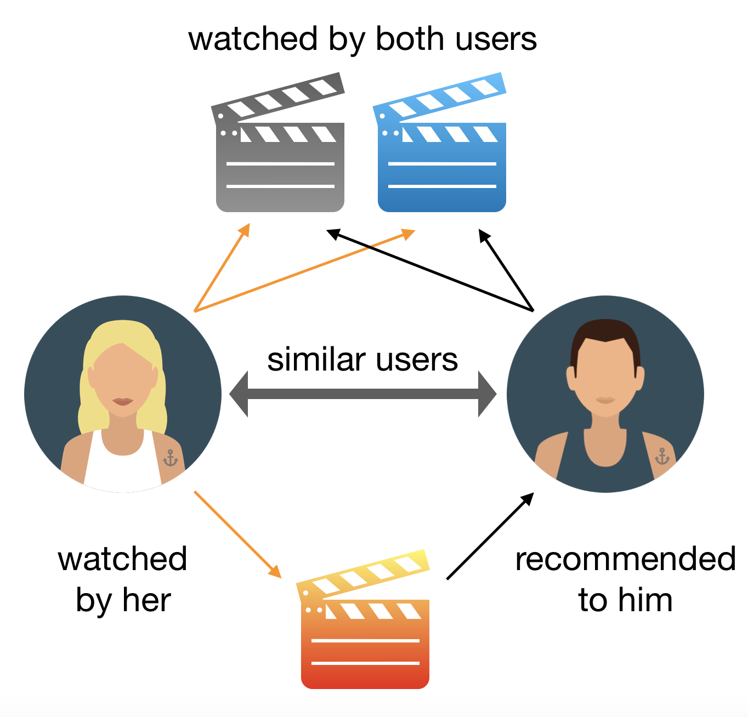
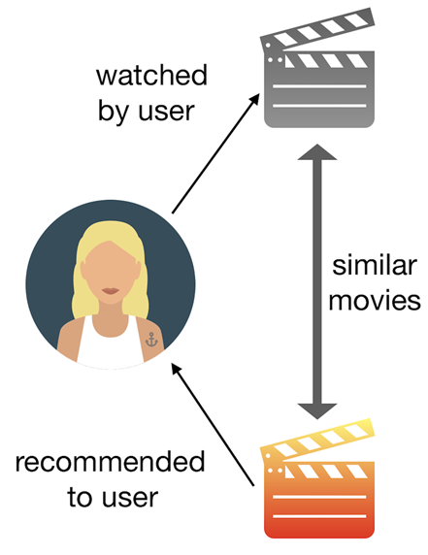
추천 Mechanism 리서치
 | 정의 | 세부 분류 | 적용 예시
1. 협업 필터링 (Collaborative Filtering) | 많은 이용자들로부터 얻은 기호 정보에 따라 이용자들의 관심사들을 자동적으로 예측하게 해주는 방법 | Model-Based Filtering Technique (클러스터링, 뉴럴네트워크 등) | “ㅇㅇㅇ님과 유사한 이용자들이 좋아하는 상품들을 추천합니다”
 |  | Memory-Based Filtering Technique (유저 기반 협업 필터링, 아이템 기반 협업 필터링)
2. 내용 기반 필터링 (Content-Based Filtering) | 아이템의 속성(아이템 프로파일)을 분석하고 이용자의 선호도(이용자 프로파일)를 추출하여 유사성 분석을 통해 추천하는 방법 아이템 프로파일 : 아이템의 속성을 행렬로 나타낸 것으로 DB로부터 얻어오거나 문서에서 키워드를 추출해서 얻음 이용자 프로파일 : 이용자의 선호도 정보를 행렬로 나타낸 것 아이템 프로파일과 이용자 프로파일을 통해 벡터를 형성하고 두 벡터의 코사인 거리로 아이템 간 유사도를 구한다. | - | “ㅇㅇㅇ님이 검색한 ‘울코트’와 유사한 상품들을 추천합니다”
협업 필터링 (Collaborative Filtering)
많은 사용자들로부터 얻은 기호 정보에 따라 사용자들의 관심사들을 자동적으로 예측하게 해주는 방법
1.1 사용자 기반 협업 필터링
사용자 간의 유사도를 기반으로 사용자와 선호가 비슷한 타사용자가 선택한 아이템을 추천
1.2 아이템 기반 협업 필터링
아이템 간의 유사도를 기반으로 사용자가 선택한 아이템과 유사한 아이템을 추천
장점: 데이터에 의한 결과이기 때문에 신뢰도가 높다.
단점: 1) 신규 사용자나 새로운 아이템에 대한 추천이 어렵다.(Cold Start)
2) 사용자가 많아질 경우 계산 효율이 떨어진다.
2. 내용 기반 필터링 (Content-based Filtering)
아이템의 속성(아이템 프로파일)을 분석하고 사용자의 선호도(사용자 프로파일)를 추출하여 유사성 분석을 통해 추천하는 방법
-아이템 프로파일: 아이템의 속성을 행렬로 나타낸 것으로 DB로부터 얻어오거나, 문서에서 키워드를 추출해서 얻는다.
-사용자 프로파일: 사용자의 선호도 정보를 행렬로 나타낸 것
아이템 프로파일과 사용자 프로파일을 코사인 유사도를 구한다.
장점: 1) 아이템의 속성 정보가 충분하면 추천 결과가 좋다.
2) 새로운 아이템에 대해서도 추천이 가능하다.
단점: 추천되는 아이템의 다양성이 떨어진다.
자료 출처 1
자료 출처 2
자료 출처 3
추천 Mechanism 종류

Slide 19
3. 규칙 기반 필터링 (Rule-based Filtering)
사용자의 프로파일이나 행위에 근거한 규칙을 이용하여 개인화된 추천하는 방법
장점: 추천에 걸리는 시간이 짧고 이해가 쉽다.
단점: 1) 규칙을 수작업으로 생성해야 한다.
2) 고객에 대해 많은 정보를 알고 있어야 한다.
 | 정의 | 세부 분류 | 적용 예시
3. 규칙 기반 필터링(Rule-Based Filtering) | 이용자의 프로파일이나 행위에 근거한 규칙을 이용하여 개인화된 추천을 하는 방법. Knowledge-Based Filtering이라고도 함 | - | ‘고객 A와 고객 B가 선호하는 콘텐츠는 고객 C도 선호한다’, ‘남성이고 취미가 등산인 고객은 컨텐츠 C를 선호한다’ 등의 ‘규칙’에 근거하여 추천
추천 Mechanism 리서치
위의 3가지 매커니즘 中 밥알짜 App에 적용할 추천 Mechanism 선정
협업 필터링 (Collaborative Filtering) | 밥알짜 App은 타 이용자의 정보와는 별개로 각 이용자에게 개인화된 식단을 추천해주는 것이 목표이므로 적합하지 않다.
내용 기반 필터링 (Content-Based Filtering) | 밥알짜 App의 주 기능인 식단 추천의 경우 벡터 간 단순 코사인 거리 계산으로는 도출할 수 없는 복잡한 변수들을 가지기 때문에 적합하지 않다.
규칙 기반 필터링(Rule-Based Filtering) | 위 매커니즘들의 단점을 보완하기 위해 규칙 기반 필터링을 선정하였다. 이용자 리서치(n=100)를 통해 식단 추천에 반영되어야 하는 몇 가지 변수들을 수집한 뒤, 이를 반영한 추천 규칙을 설정하여 전체 로직을 구성하였다.
협업 필터링 (Collaborative Filtering) | 밥알짜 App은 타 이용자의 정보와는 별개로 각 개인의 선호도, 보유한 식재료, 과거 App 이용 이력(Historical Data)등에 기반한 식단을 추천해주는 것이 목표이므로 협업 필터링 방식은 적합하지 않다.
내용 기반 필터링 (Content-Based Filtering) | 아이템 프로파일 → 식재료, 메뉴 속성을 반영한 식재료, 메뉴 코드를 부여 이용자 프로파일 → 이용자는 자신의 선호도 정보를 회원가입 시 입력 그러나, 밥알짜 App의 식단 추천의 경우 벡터 간 단순 코사인 거리 계산으로는 도출할 수 없는 복잡한 변수들을 가지기 때문에 적합하지 않다.
규칙 기반 필터링(Rule-Based Filtering) | 밥알짜 App은 내용 기반 필터링의 문제를 보완하기 위해 규칙 기반 필터링을 사용하기로 한다. 사용자 리서치(n=100)를 통해 식단 추천에 반영되어야 하는 몇 가지 변수들을 수집하였고, 이를 기반으로 한 추천 규칙을 설정하여 전체 로직을 구성하였다.

Slide 20
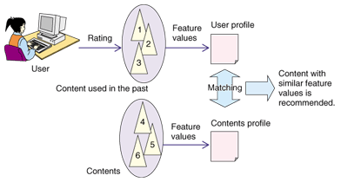
선정한 추천 Mechanism 적용
[ Rule Based Filtering 방식을 적용한
추천 로직 프로세스 4단계 ]
(1) 메뉴 평점 최초 생성
아이템 프로파일, 이용자 프로파일을 반영하여
메뉴 평점 데이터 최초 생성
(2) 후보 메뉴 점수 가감 규칙
메뉴 평점을 기반으로 한 ‘후보 메뉴 리스트’ 생성
(3) 식단 배정 규칙
위의 ‘후보 메뉴 리스트’를 식단에 배정
(4) 향후 추천을 위한 데이터 갱신
이용자의 Action에 따라 향후 추천에 영향을 미칠 관련 데이터들을 갱신

Slide 21
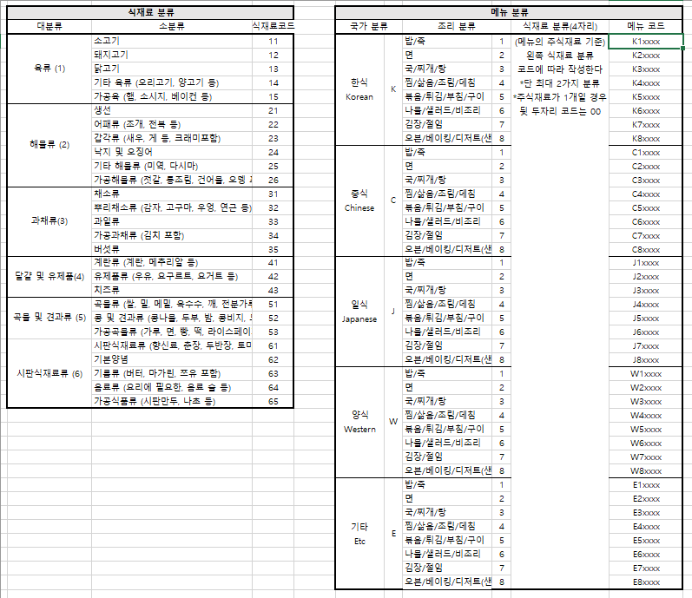
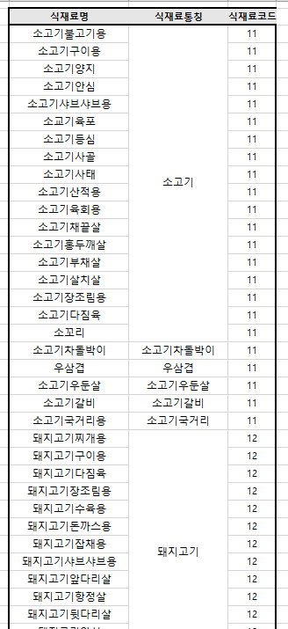
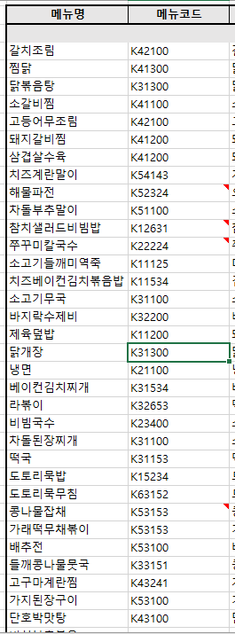
(1) 메뉴 평점 최초 생성 – 아이템 프로파일

Slide 22
(1) 메뉴 평점 최초 생성 – 아이템 프로파일
사전에 식재료 분류와 메뉴 분류를 통해
식재료 코드 및 메뉴 코드를 부여

Slide 23
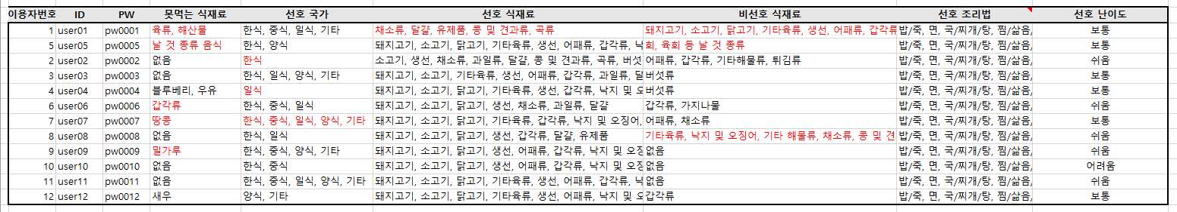
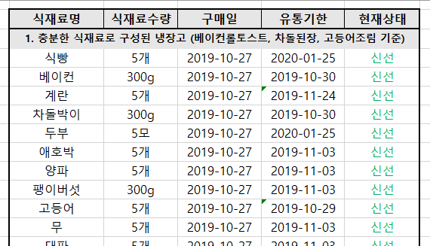
(1) 메뉴 평점 최초 생성 – 이용자 프로파일

Slide 24
(1) 메뉴 평점 최초 생성 – 이용자 프로파일
못 먹는 식재료
국가별 선호
식재료별 선호
조리법별 선호
난이도별 선호
이용자 선호도 정보를
입력
회원가입 시 이용자는
이용자는 자신이 보유한
이용자 보유 식재료를 등록

Slide 25
(1) 메뉴 평점 최초 생성
[ 메뉴 평점 예시 ]
메뉴 | 점수
갈치조림 | 1.0
찜닭 | 1.4
닭볶음탕 | 1.0
소갈비찜 | 1.0
고등어무조림 | 1.1
돼지갈비찜 | 1.0
삼겹살수육 | 0.9
치즈계란말이 | 1.0
해물파전 | 0.8
차돌부추말이 | 1.6
참치샐러드비빔밥 | 1.4
쭈꾸미칼국수 | 0.8
[ 메뉴 평점 생성 규칙 ]
규칙 | 점수 가감
주재료/부재료에 못 먹는 식재료 포함 | -999
메뉴 코드에 해당 국가를 포함 | + 이용자가 부여한 국가별 선호 점수 (-2~2점) * 0.1
메뉴 코드에 해당 식재료를 포함 | + 이용자가 부여한 식재료별 선호 점수 (-2~2점) * 0.1 *주재료가 여러 가지일 경우 중복해서 가점. 최대 0.4점
이용자가 선택한 선호 조리법과 일치 | +0.1
이용자가 선택한 선호 난이도와 일치 | +0.1
메뉴리스트로부터 Copy, 기본 점수 1.0 씩 부여
Rule Based
Filtering
이 추천 방식은 사용자의 선호와 요구(needs)에 대한 추론을 기반으로 한 제품을 제안한다.
이 지식(knowledge)는 때때로 얼마나 특정한 제품 특징이 사용자의 요구를 충족시키는 지에
대한 뚜렷한 기능적(functional) 지식을 포함한다.

Slide 26
(2) 후보 메뉴 점수 가감 규칙
[ 후보 메뉴 점수 가감 규칙 ]
[ 후보 메뉴 리스트 예시 ]
고려한 요소 | 규칙 | 점수 가감
동일하거나 유사한 메뉴 재추천 방지 | 메뉴 평점의 ‘최근 배정 날짜’가 오늘로부터 1일 이내 | -10
 | 메뉴 평점의 ‘최근 배정 날짜’가 오늘로부터 3일 이내 | -1
 | 메뉴 평점의 ‘최근 배정 날짜’가 오늘로부터 7일 이내 | -0.1
유통기한을 고려한 메뉴 추천 | 현재 상태가 ‘위험’인 이용자 보유 식재료를 포함 | 식재료 개수 만큼 +0.1
즉시 요리가능한 메뉴 추천 | 이용자 보유 식재료 기준 부족한 식재료 개수가 0개 | +0.2
 | 이용자 보유 식재료 기준 주재료는 모두 있으나, 부재료가 없는 메뉴 | + (0.1 – 없는 부재료 개수*0.01) 단, 0보다 작아지면 감점하지 X
메뉴 | 점수 (Before → After)
갈치조림 | 1.0 → 1.2
찜닭 | 1.4 → 1.3
닭볶음탕 | 1.0 → 0.9
소갈비찜 | 1.0 → -9.0
고등어무조림 | 1.1 → 1.5
돼지갈비찜 | 1.0 → 1.2
삼겹살수육 | 0.9 → 0.98
치즈계란말이 | 1.0 → 0.0
해물파전 | 0.8 → 1.2
차돌부추말이 | 1.6 → -8.4
참치샐러드비빔밥 | 1.4 → 1.5
쭈꾸미칼국수 | 0.8 → 1.0
Rule Based
Filtering
이 추천 방식은 사용자의 선호와 요구(needs)에 대한 추론을 기반으로 한 제품을 제안한다.
이 지식(knowledge)는 때때로 얼마나 특정한 제품 특징이 사용자의 요구를 충족시키는 지에
대한 뚜렷한 기능적(functional) 지식을 포함한다.

Slide 27
(3) 식단 배정 규칙
[ 식단 배정 규칙 Activity Diagram ]
후보 메뉴 리스트의
메뉴 이름을 가지고
‘식단히스토리’과 ‘메뉴코드’를
읽어 옴
[else]
[ 배정될 수 있는
Meal 조건에 부합 ]
[else]
[인접 메뉴들과
메뉴 코드가
유사하지 않음]
Rule Based
Filtering
이 추천 방식은 사용자의 선호와 요구(needs)에 대한 추론을 기반으로 한 제품을 제안한다.
이 지식(knowledge)는 때때로 얼마나 특정한 제품 특징이 사용자의 요구를 충족시키는 지에
대한 뚜렷한 기능적(functional) 지식을 포함한다.

Slide 28
(3) 식단 배정 규칙
[ 후보 메뉴 리스트 예시 ]
[ 식단 배정 규칙 Activity Diagram ]
메뉴 | 점수
참치샐러드비빔밥 | 1.5
고등어무조림 | 1.5
찜닭 | 1.3
갈치조림 | 1.2
돼지갈비찜 | 1.2
해물파전 | 1.2
쭈꾸미칼국수 | 1.0
삼겹살수육 | 0.98
닭볶음탕 | 0.9
치즈계란말이 | 0.0
차돌부추말이 | -8.4
소갈비찜 | -9.0
[ 식단 배정 예시 ]
후보 메뉴 리스트의
메뉴 이름을 가지고
‘식단히스토리’과 ‘메뉴코드’를
읽어 옴
11/14 아침
① 저녁에 배정되어도 되는 메뉴인가? (T/F)
11/14 점심
①
[else]
11/15 저녁
[ 배정될 수 있는
Meal 조건에 부합 ]
11/15 아침
11/15 점심
[else]
②
11/16 저녁
[인접 메뉴들과
메뉴 코드가
유사하지 않음]
② 11/15 점심에 배정된 메뉴와
유사한 메뉴인가?
Rule Based
Filtering
이 추천 방식은 사용자의 선호와 요구(needs)에 대한 추론을 기반으로 한 제품을 제안한다.
이 지식(knowledge)는 때때로 얼마나 특정한 제품 특징이 사용자의 요구를 충족시키는 지에
대한 뚜렷한 기능적(functional) 지식을 포함한다.

Slide 29

(4) 향후 추천을 위한 데이터 갱신
[ 향후 추천을 위한 데이터 갱신 규칙 ]
이용자의 Action | Case | 피드백
메뉴 이행 | - | 이용자 보유 식재료 갱신 해당 메뉴와 동일한 메뉴코드를 가진 메뉴들의 ‘최근 배정된 날짜’를 식단의 날짜로 모두 갱신
메뉴 미이행 | 조리 실패 | 이용자 보유 식재료 갱신
 | 재료가 없어서 | 이용자 보유 식재료 갱신
메뉴 변경 | 식단 배정 변경 (다른 끼니에 배정) | (해당 메뉴 , 끼니) 에 대한 식단 히스토리 갱신
 | 변경된 메뉴 (Before) | 해당 메뉴 평점 -0.02 해당 메뉴와 메뉴코드가 동일한 메뉴들의 평점 –0.01
 | 메뉴 변경을 위해 추천된 메뉴 skip | 변동 없음
 | 변경한 메뉴 (After) | - 해당 메뉴 평점 +0.02 해당 메뉴와 메뉴코드가 동일한 메뉴들의 평점 +0.01
이용자 보유 식재료
향후 추천에
반영
메뉴 평점
식단 히스토리
* 점수가 1.5점인 메뉴는 가점을, 점수가 0.5점인 메뉴는 감점을 진행하지 않음
Rule Based
Filtering
이 추천 방식은 사용자의 선호와 요구(needs)에 대한 추론을 기반으로 한 제품을 제안한다.
이 지식(knowledge)는 때때로 얼마나 특정한 제품 특징이 사용자의 요구를 충족시키는 지에
대한 뚜렷한 기능적(functional) 지식을 포함한다.

Slide 30
경청해 주셔서 감사합니다
End of Document

